Slide 1
Прийменник як засіб звязку слів у словосполученні і реченні

Slide 2
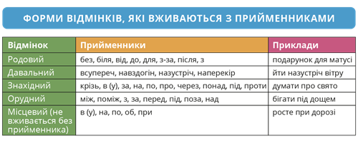
Як прийменники вживаються?

Slide 3
Зверни увагу!
неправильно
правильно
По технічним причинам
Заходи по забезпеченню
Змагання по стрільбі
Досвід по роботі з батьками
Мешкаю по вулиці
По всіх правилах
Не по призначенню
По наказу директора
По нашим підрахункам
По темі
Через технічні причини
Заходи щодо (для) забезпечення
Змагання зі стрільби
Досвід роботи з батьками
Мешкаю на вулиці
(а йду по вулиці)
За всіма правилами
Не за призначенням
За наказом (відповідно до наказу) директора
За нашими підрахунками
На тему

Slide 4
Тестові завдання з самоперевіркою
1. Прийменник вжито в реченні:
а) Між листом зашелестів густий, рівний дощ.
б) Що багатша думка, то багатша мова.
в) Червоний місяць аж горить…
2. Прийменник з відмінковими формами іменника виражає умовні відношення у реченні:
а) Перед вікном шумлять, шумлять тополі.
б) При щирості між людьми, при глибокій і міцній симпатії ніякий риск не страшний.
в) У степу запахло розворушеною землею.
3. Установіть відповідність між відмінком і словосполученням, у якому прийменник з іменником ужито в такому відмінку:
а) кошик з грибами; 1. знахідний відмінок;
б) рости під березою; 2. орудний відмінок;
в) мокрий від роси; 3. родовий відмінок.
г) під'їхати під хату.
4. Згрупуйте прийменники в синонімічні ряди:
а) крім, окрім; 1.навколо;
б) для, задля; 2. опріч;
в) кругом, навкруг. 3. заради.

Slide 5
Отже, прийменник:
Службова частина мови;
Вказує на місце, час, мету, причину;
Не є членом речення;
Не має питання
Бувають прості, складні, складені;
Бувають похідні та непохідні.

Slide 6

1. Виконати письмово вправу №480 с. 216
Домашнє завдання

